Slide 1
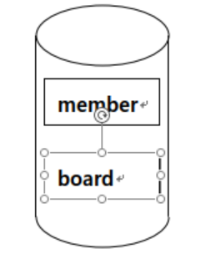
<게시판 작성 jdbc program>
1. member 테이블
id : 문자열 (20바이트) primary key
password : 문자열(10바이트) not null
member_name : 문자열(30바이트)
email : 문자열(30바이트) '@' 포함
phone : 문자열(20바이트)
create table member
(id varchar2(20) constraint mem_id_pk
primary key,
pw varchar2(10) constraint mem_pw_nn not null,
member_name varchar2 (30) ,
email varchar2 (30) constraint mem_email_ck check (email like '%@%'),
phone varchar2 (20)
);
게시판 프로그램입니다.
1. 회원 가입->회원정보 키보드 입력 –member 저장
2. 게시물 작성-> 게시물내용 키보드 입력-board 저장
3. 게시물 조회-> 페이지번호 입력 5개 게시물 조회
검색 제목이나 내용 입력 게시물 조회
4. 종료-> 프로그램 종료
번호 입력 :
2. board 테이블 (이미 정의 ==> 수정)
writer member 테이블 id 컬럼 존재값 참조
1>
drop table board;
create table board....
2> alter table board modify
(writer member 테이블 id 컬럼 타입
제약조건 member 테이블 id 컬럼 존재값 참조)
create table board
(seq number(5) constraint board_seq_pk
primary key,
title varchar2(50) constraint board_title_nn
not null,
contents varchar2(4000),
writer varchar2(20) constraint board_writer_fk references member(id),
time date,
pw varchar2(30),
viewcount number(5)
)
Sequence create sequence board_seq;
1번째

Slide 2
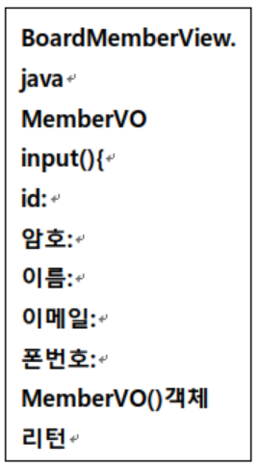
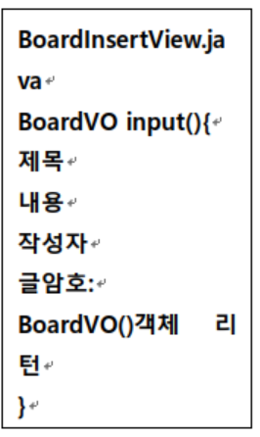
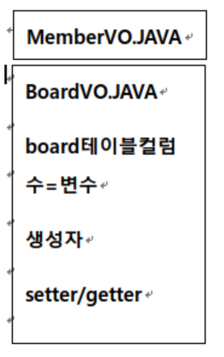
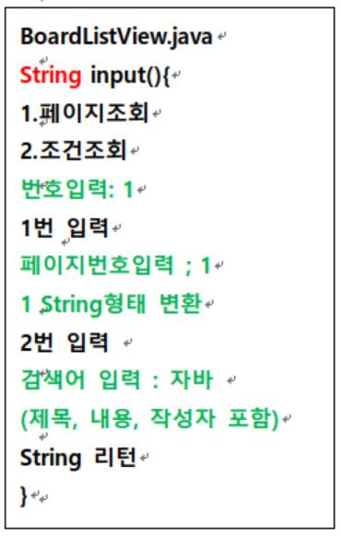
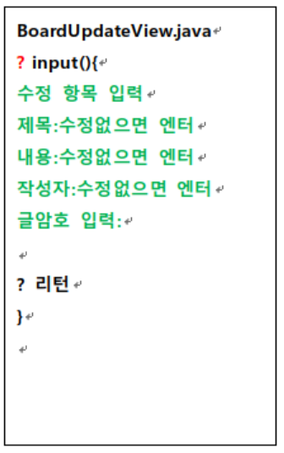
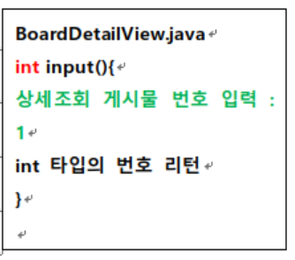
BoardMain.java
1.회원 가입
MemberVO vo =
new BoardMemberView().input();
BoardDAO dao =
new BoardDAO().
insertMember(vo);
2.게시물 작성
BoardVO vo =
new BoardInsertView().input();
BoardDAO dao =
new BoardDAO().
insertBoard(vo);
3. 게시물 조회
게시물 리스트 출력
번호1 제목1 작성자1
번호2 제목2 작성자2
번호3 제목3 작성자3
상세조회 게시물 번호 받아서
int seq = BoardDetailView().input();
번호
제목
내용
작성자
시간
조회수
출력
3번째
5. 수정
게시물 번호 필요
+ ......
6. 삭제
게시물 번호 필요
글암호 입력
2번째
4번째

Slide 3
public int updateBoard(BoardVO vo){
select pw from boad where
1. 입력 글암호 : db 저장 글암호 비교
같으면 update
같지 않으면 0 리턴
}
BoardDAO.java
int insertMember
(MemberVO vo)
insert sql 생성
db연결
PreparedStatement 생성.....전송 ... 실행
int insertBoard
(BoardVO vo)
작성자가 member테이블에 존재하는지 확인하는 select sql 실행
존재하면 vo의 내용을 insert sql 실행 결과 리턴
존재하지 않으면 아무일도 안하고 0 리턴
ArrayList<BoardVO> getBoardList(String ){
숫자변환가능 : 페이지 3개 목록 select, subquery, rownum
문자 : 제목 내용 작성자 포함 select
}
public int deleteBoard(int seq){
1. 입력 글암호 : db 저장 글암호 비교
같으면 delete
같지 않으면 0 리턴
}
public boolean checkPw(int seqm String inputPw){}
public BoardVO
getBoard(int seq){ 1. seq의 게시물 조회수 증가 sql 실행
2. select sql 실행
}
5번째

Slide 4
crud 기능
create / read / update / delete
(글번호, 암호)
SELECT PW FROM BOARD WHERE = 글번호
PW컬럼 조회 = 사용자입력 동일하면
DELETE BOARD WHERE SEQ= 글번호
if(!vo.getTile().equals(""))
update board
set 제목=?, 내용=?, 작성자=?
where 글번호

